Slide 1
ЛКП «ЗЕЛЕНЕ МІСТО»
Система поводження з ТПВ у м. Львові
Технологія переробки/утилізації
Джерела фінансування
Роздільний збір
Досвід ЄС/Франції

Slide 2
Технологія переробки/утилізації
Вихідні дані для обрання Технології
Об’єм ТПВ ~ 240 тис. тон/рік
Морфологія ТПВ (І - червень – 2017, ІІ – вересень 2017 ):
харчові відходи – 31%, відходи з саду (городу) – 7%, папір – 2.4%, картон – 2.9%, композитні матеріали – 1.4%, текстильні матеріали – 1.1%, санітарні текстильні матеріали – 11%, пластмаси – 13%, скло – 10%, метали 1.5%, небезпечні відходи – 1.8%, дрібні елементи – 15%.

Slide 3
Технологія переробки/утилізації
Вихідні дані для обрання Технології
Необхідність ШВИДКОГО ВИРІШЕННЯ (< 2 років)
Обмежений доступ до фінансування (до 35 млн. Євро)
“Підйомний” тариф, екологічні фактори
Підтверджена ефективність технології в країнах із схожою морфологію та нерозвиненою системою роздільного збору (Прибалтика, Болгарія)
MECHANICAL-BIOLOGICAL TREATMENT (MBT)

Slide 4
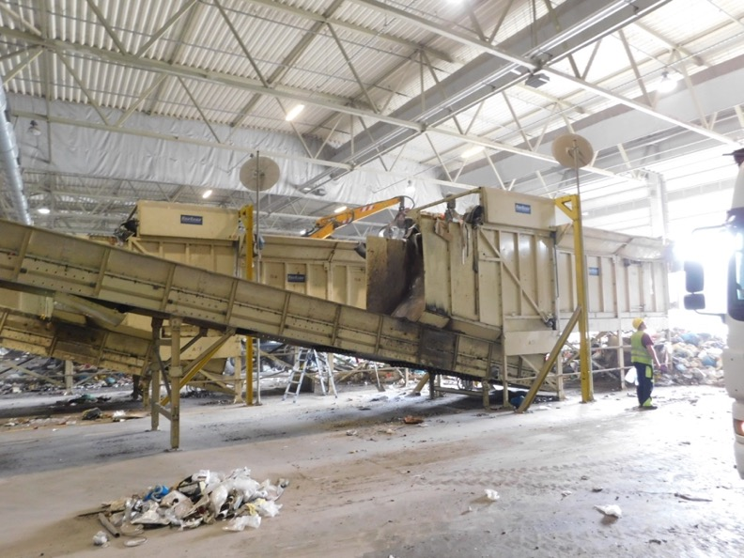
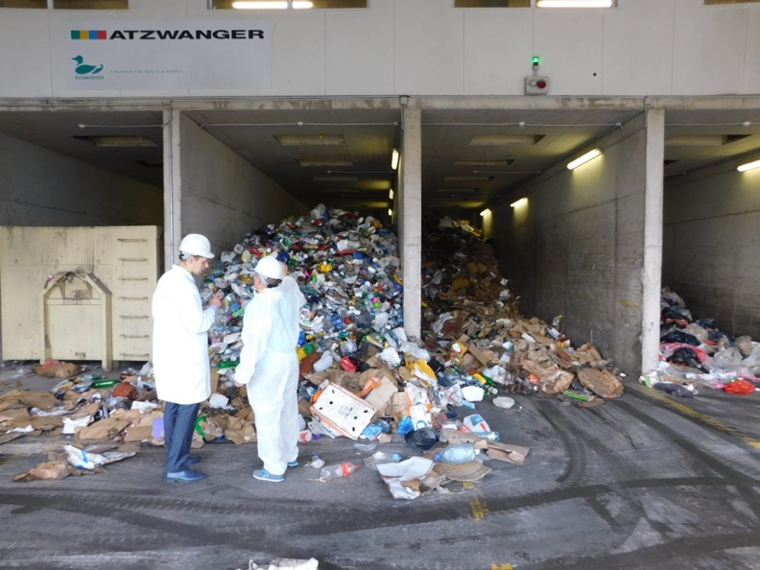
МЕХАНІКО-БІОЛОГІЧНА ПЕРЕРОБКА
ЛІНІЯ МЕХАНІЧНОГО СОРТУВАННЯ (2 ЛІНІЇ х 120 тис. тон/рік)

Slide 5
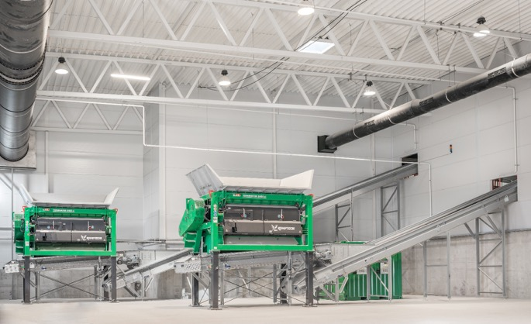
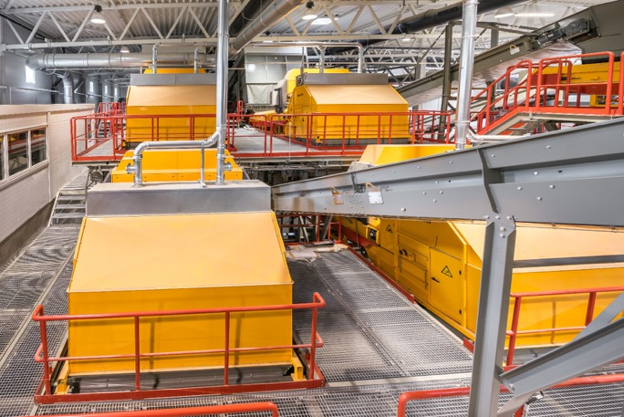
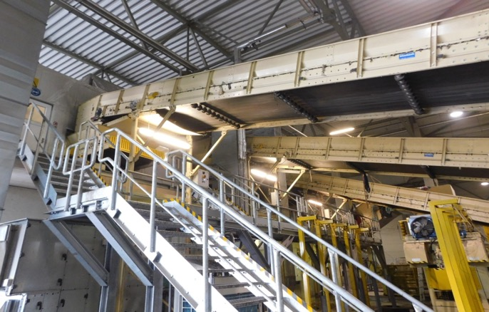
МЕХАНІКО-БІОЛОГІЧНА ПЕРЕРОБКА ЛІНІЯ МЕХАНІЧНОГО СОРТУВАННЯ (2 ЛІНІЇ х 120 тис. тон/рік)

Slide 6
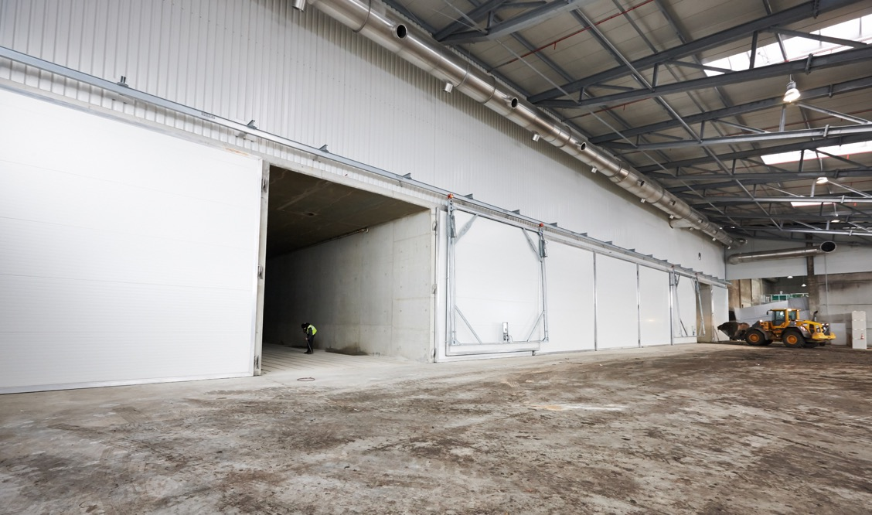
БІО-СТАБІЛІЗАЦІЙНІ ТУНЕЛІ
Індекс АТ4/Respiration Index/БПК (Біологічна Потреба в Кисні) –
< 10 – 25 mg O2 / g DM
Який обрати показник для України?! – тривалість циклу – кількість тунелів

Slide 7
ТЕХНОЛОГІЧНА СХЕМА - МВТ
ТПВ
СОРТУВАЛЬНА ЛІНІЯ
ОРГАНІЧНА ФРАКЦІЯ
СУХА ФРАКЦІЯ
ФРАКЦІЯ ВТОРСИРОВИНИ
ПЕТ - пластикові пляшки;
HDPE – пластикові пляшки;
PP – пластикові коробки;
LDPE – поліетиленова плівка;
Папір;
Картон;
Чорни метали;
Кольорові метали;
Скло;
АНАЕРОБНА ФАЗА
ВИРОБНИЦТВО БІОГАЗУ
АЕРОБНА ФАЗА
ВИРОБНИЦТВО ЕЛЕКТРОЕНЕРГІЇ
RDF ФРАКЦІЯ
КОМПОСТ
ФРАКЦІЯ
ВИРОБНИЦТВО ТЕПЛОВОЇ ЕНЕРГІЇ
НЕПРИДАТНА ФРАКЦІЯ
НОВЕ
ЗВАЛИЩЕ
ПРЕСУВАННЯ
БІОЛОГІЧНЕ ВІДНОВЛЮВАННЯ СТАРОГО ЗВАЛИЩА
ПАКУВАЛЬНА ЛІНІЯ

Slide 8
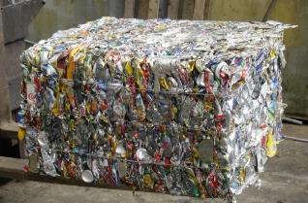
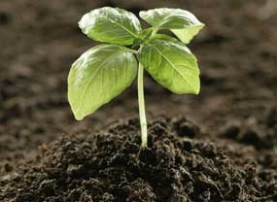
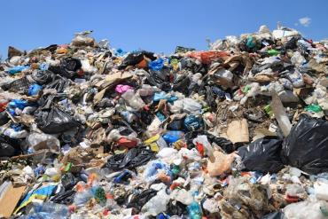
ОЧІКУВАНІ МАСОВІ ДОЛІ НА ВИХОДІ
ВТОРИННА СИРОВИНА (вкл. метали) – 10%
ФРАКЦІЯ SRF (умовне паливо, > 16 мДж/кг) - 30%
ТЕХНІЧНИЙ КОМПОСТ - 20%
ІНЕРТНА ФРАКЦІЯ - 10%
ЗАЛИШКИ - 30%

Slide 9
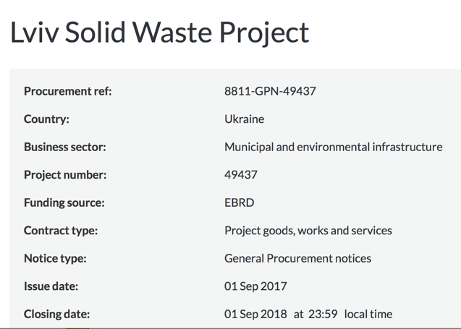
Джерела фінансування
Кредитні кошти - 25 млн. Євро
Грантові кошти - 10 млн. Євро
Власні кошти – 10%

Slide 10
Роздільний збір
Орієнтований на технологію МВТ
Потребує додаткових інвестицій в інфраструктуру
Відповідає реаліям та поведінковим аспектам готовності до змін
Відповідає Національній стратегії та Концепції м. Львів
СУХЕ - ВОЛОГЕ - СКЛО

Slide 11
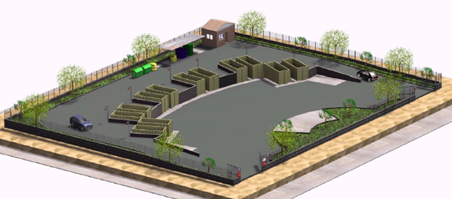
Майданчики для великогабаритного та побутового будівельного сміття
ЛЬВІВ
червень,
2017
Передбачені для кожного району
міста
Відстань < 5 км від місця утворення

Slide 12
Досвід ЄС

Slide 13
Приклад Франції

Slide 14
Дякую за увагу!

